Slide 1
Jours de Prospective - Pôle Sciences Exactes et Technologie de l'USPC 23 mars 2016
Sciences fondamentales et technologies pour le vivant
Isabelle BROUTIN
Laboratoire de Cristallographie et RMN biologique
CNRS UMR 8015 Université Paris Descartes, USPC
Faculté de pharmacie
Directeur : N. Leulliot (PR, UPD)
Directrice adjointe: C. Tisné (DR, CNRS)

Slide 2
Thèmes de Recherche et Techniques
Signalisation et
transport membranaire
Techniques
Biologie moléculaire
Production /purification de protéines
(soluble et membranaire)
Biochimie
Biochimie de l’ARN
Synthèse de peptides
Biologie structurale
Cristallographie aux rayons X /
RMN / SAXS / Shape (2D)
Criblage de petites molécules (RMN)
Modélisation moléculaire
Biophysique
Fluorescence
Isothermal titration calorimetry (ITC)
Dichroïsme circulaire (CD)
I. Broutin
Thématiques
Maladies infectieuses
VIH
Cancer
Ribosome
Signalisation
RNA interactions
RMN
C. Tisné
initiation
de la traduction
VIH
Objets
ARN
Protéines
Petites molécules
Complexes
B. Sargueil
Cristallographie des
complexes moléculaires
Pr. N. Leulliot
Structure des Protéines
Virales par RMN
S. Bouaziz
Notes:
Selective 2′-hydroxyl acylation analyzed by primer extension
5 équipes ayant des thématiques de recherche différentes, dont le but commun est d’étudier la structure d’objets tels que, afin de comprendre au niveau atomique les mécanismes impliqués dans les régulations de grandes questions biologiques, telles que ...

Slide 3
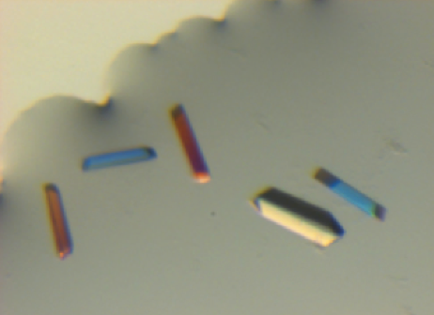
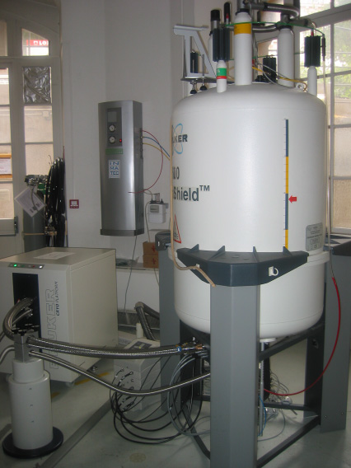
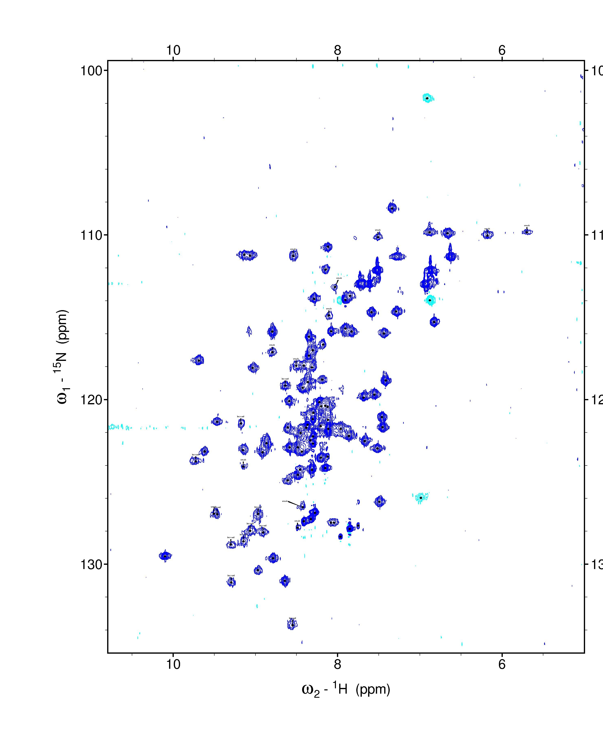
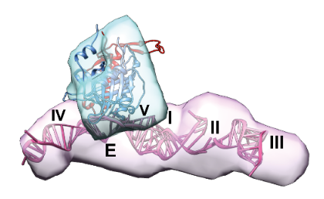
Infrastructure de Biologie Structurale
Plateforme robotique de cristallogénèse (3 robots)
Criblage en plaques 96 puits, en nano-gouttes
Création de grilles d’optimisation
Porteur d’un BAG Synchrotron (Beamtime Allocation Groups) pour l’ESRF (Grenoble) et SOLEIL (Saclay)
7 laboratoires Parisiens
comprenants 5 équipes de l’USPC
RMN
2 Bruker 600MHz + 1 cryo-sonde
Cryofit insertion d’échantillons par injection
Biophysique (CD, Fluo, Microcalorimétrie...)
2 Equipex (SAXS et RMN)
facteur d’assemblage du ribosome

Slide 4
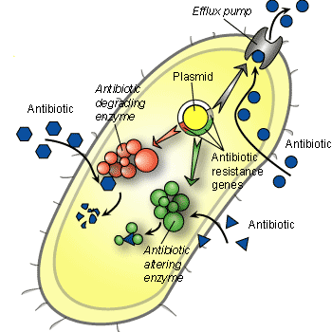
Four main mechanisms of resistance to antibiotics
Antibiotic modification / degradation by altering enzymes
- Modification of the target
- Permeability of the cellular wall
- Active efflux
Efflux pump
Antibiotic
Easy spread of efflux genes between distant species du to transportable genetic elements as transposons or plasmids
X
Antibiotic
Antibiotic
Antibiotic
Antibiotic

Slide 5
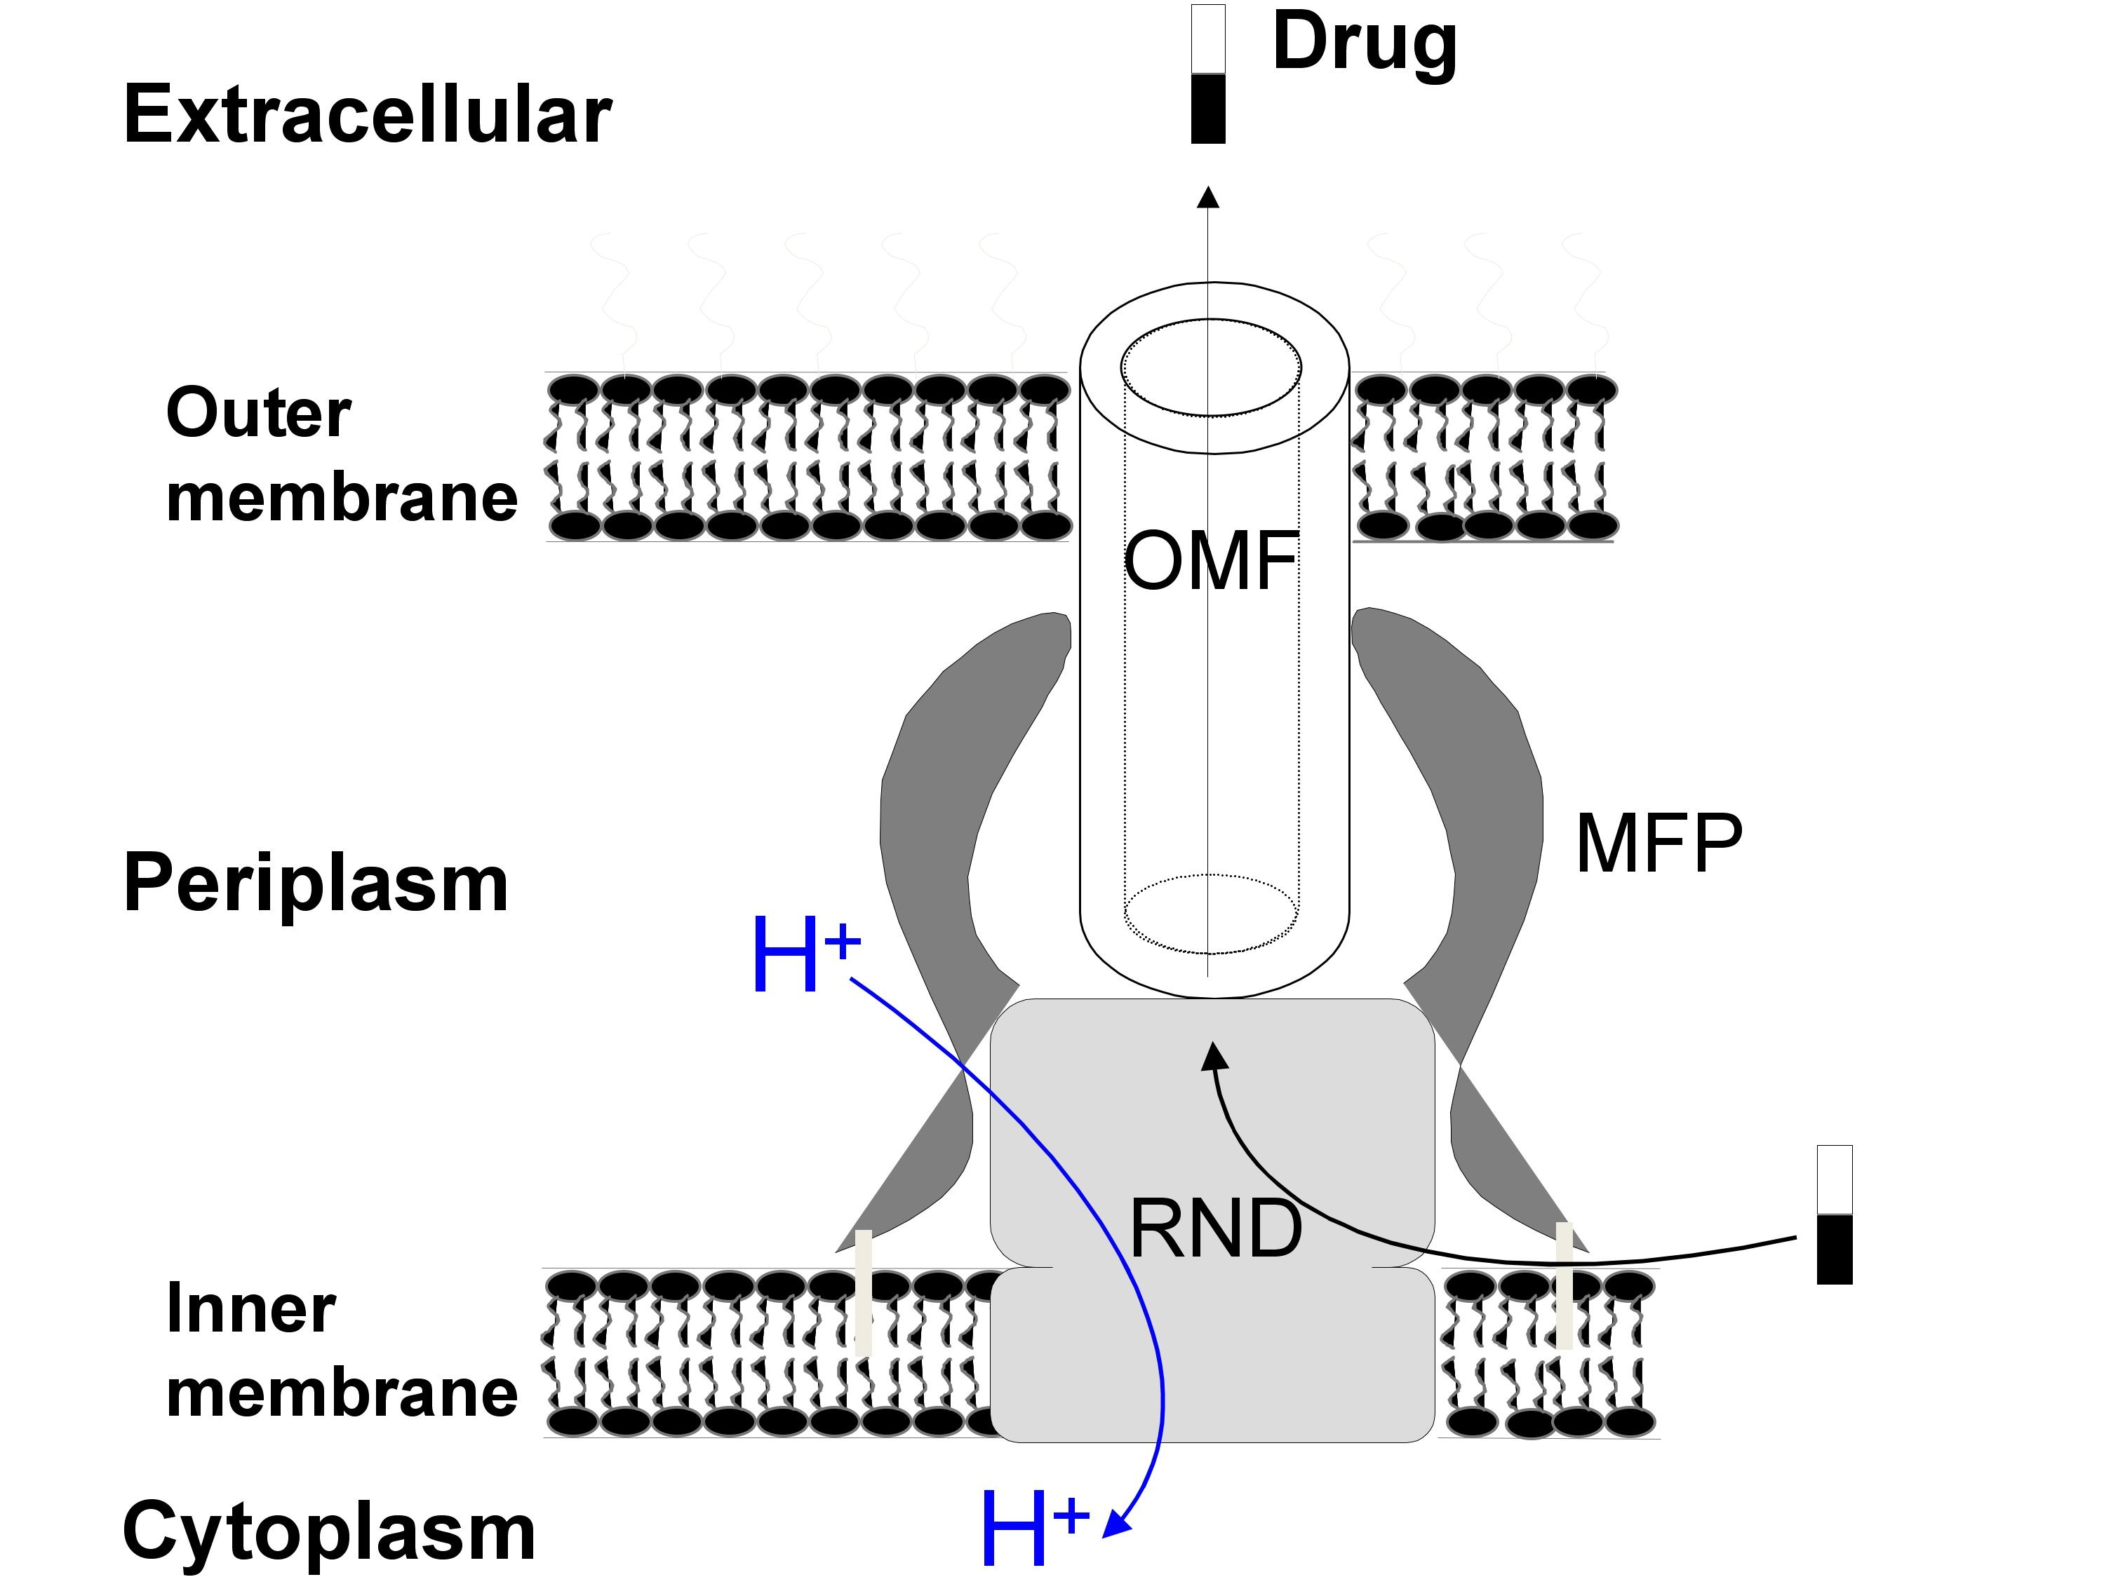
Efflux pumps from the RND family
proteins complexes of 600 to 840 kDa
150 kDa
120 - 360 kDa
330 kDa
OMF = Outer Membrane Factor
MFP = Membrane Fusion Protein
RND = Resistance Nodulation Division

Slide 6
Strategies against bacterial antibiotic resistance
Block the porin
Prevent the assembly
Perturb the energy system
x
Modify actual antibiotics arsenal structures
Block the pump

Slide 7
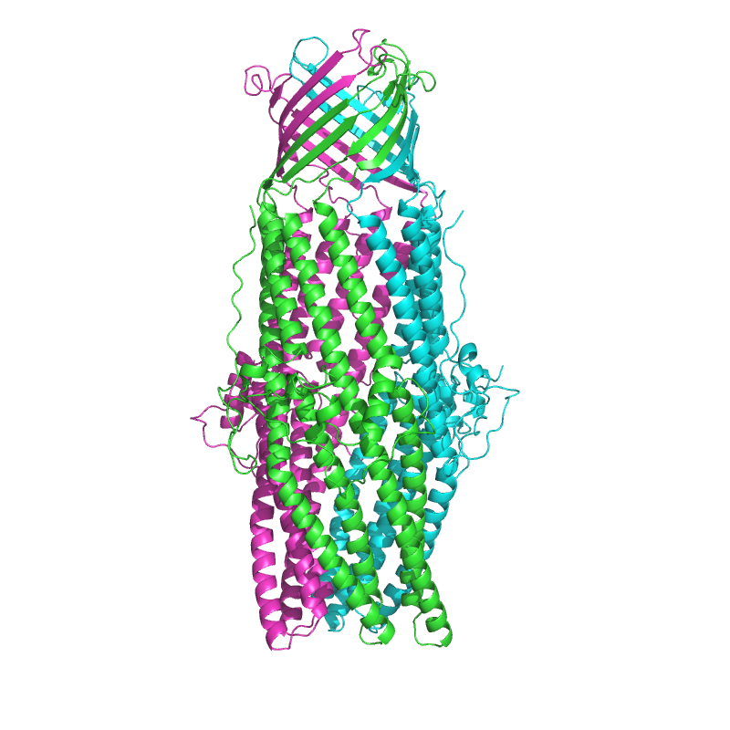
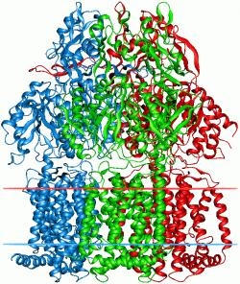
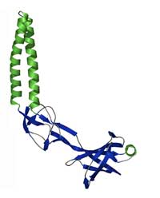
Structural analysis of the different protein partners
OM
C
IM
N
palmityl
E. coli: AcrB
CusA
P. aeruginosa: MexB
MexD
MexF
MexY
AcrA
CusB
MexA
MexC
MexE
MexX
TolC
CusC
CmeC
OprM
OprJ
OprN
OprM
unknowed
Solved by our team

Slide 8
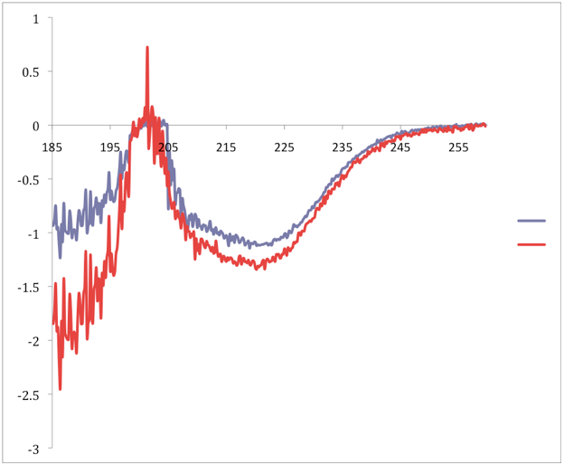
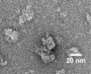
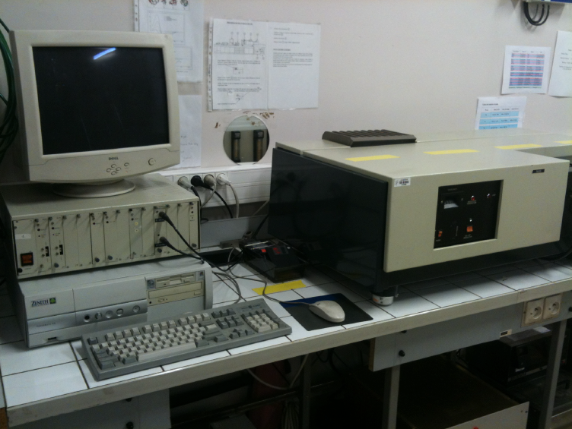
Production du transporteur RND MexY
MexY
Spectre de dichroïsme circulaire
A
A
T/A
170
130
100
M
70
55
Absorbance (mAU)
40
Δε
T
35
25
M
15
10
208
222
minima caractéristiques des hélices α
Volume d’élution (ml)
Longueur d’onde (nm)
Microscopie électronique
Machine CD6 Jobin Yvon
Collaboration
O. Lambert
Bordeaux

Slide 9
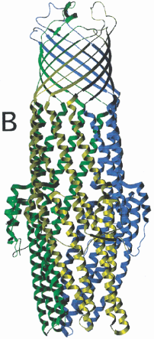
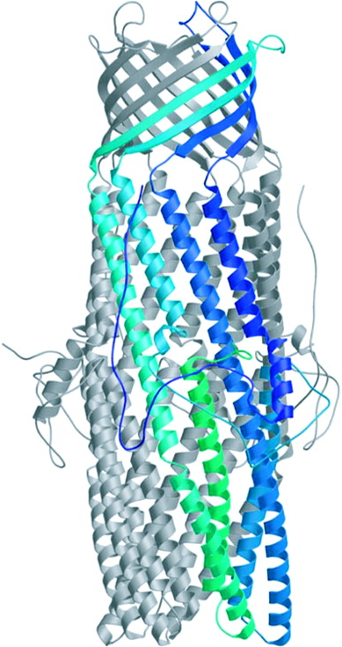
The OMF protein structure
40 Å
OM
β barrel domain
40 Å
TolC (E. coli)
acylated cys
OprM
(P. aeruginosa)
α barrel domain
equatorial domain
Periplasm
coiled-coil domain
100 Å
70 Å

Slide 10
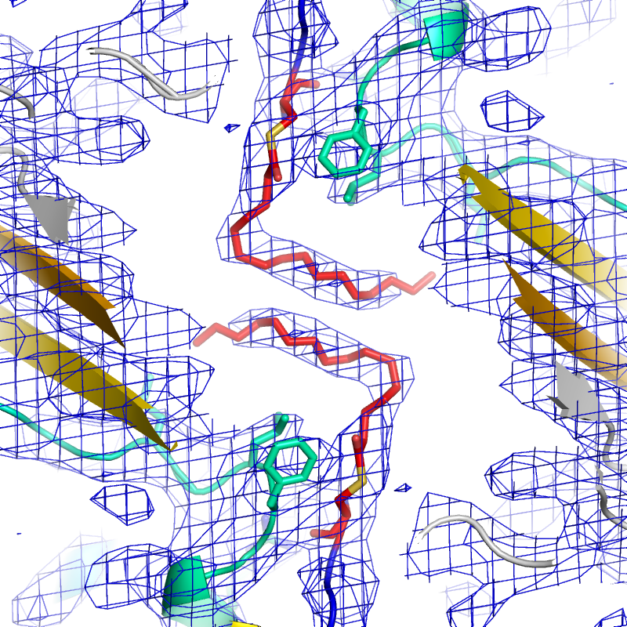
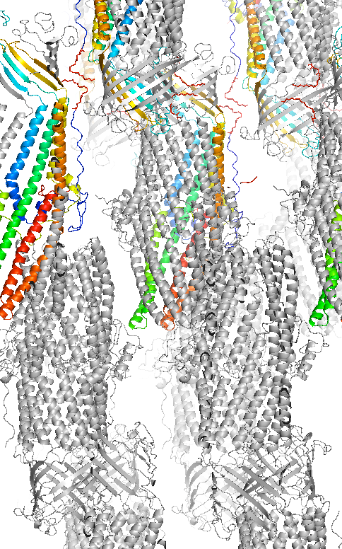
The OMF protein structure
40 Å
OM
β barrel domain
40 Å
TolC (E. coli)
acylated cys
OprM
(P. aeruginosa)
α barrel domain
equatorial domain
Periplasm
coiled-coil domain
100 Å
70 Å
Use of fluorophores to identify which site is occupied on the N-terminal cysteine
(revelation on our UV transilluminator)
4-chloro-7-nitrobenzofurazan (NBD- Cl) that reacts with N-terminal amines (λ = 475 nm)
N -(2- Methanethiosulfonylethyl)-7- methoxycoumarin-4-acetamide (MTS-EMCA) that covalently attaches to a reduced cysteine via a disulfide bond (λ = 312 nm)
Palmitoyl
Monlezun, 2015
Frontiers Microbiol
Mass analysis by 3P5 plateform (Cochin)

Slide 11
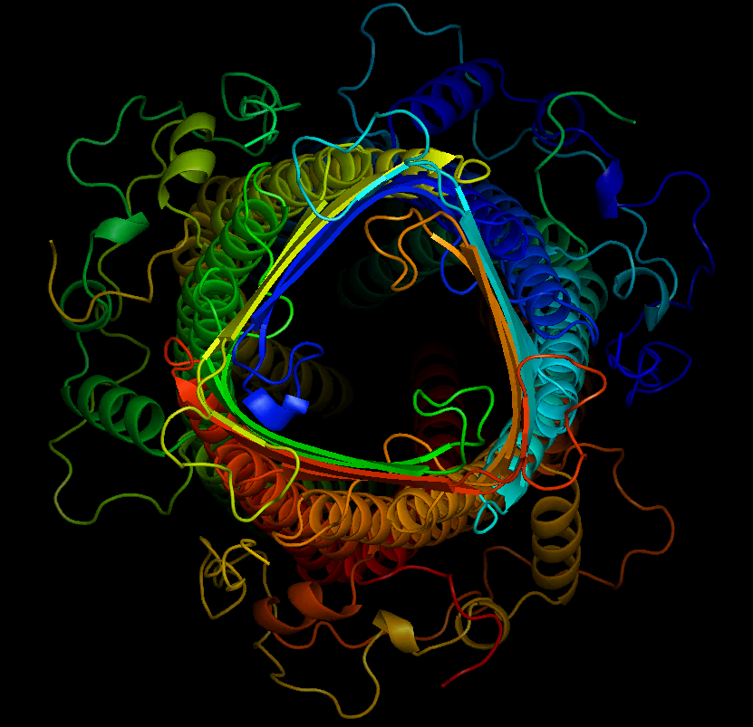
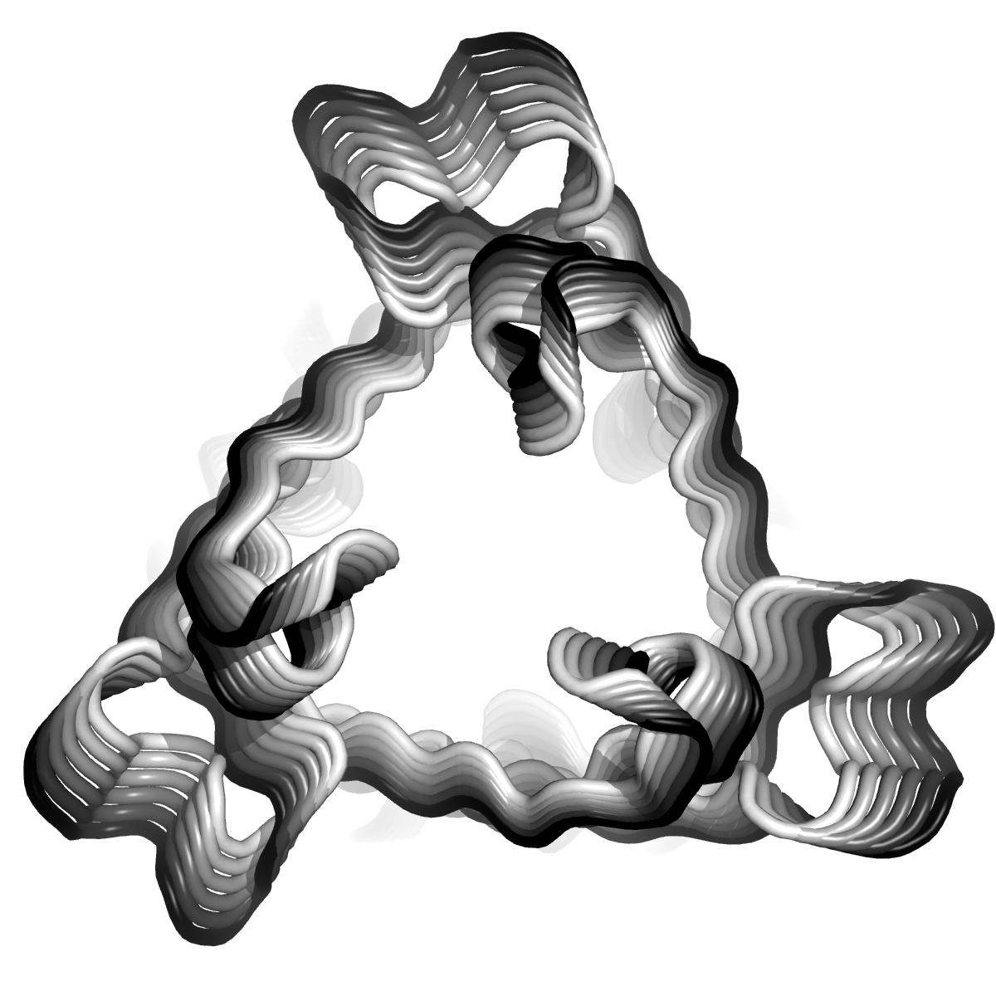
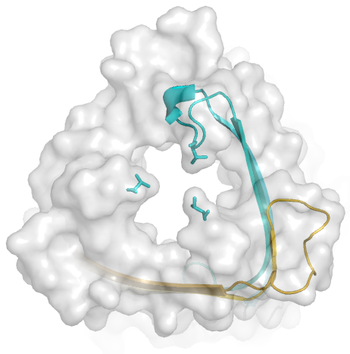
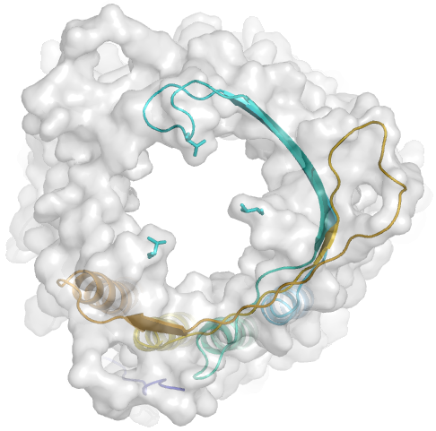
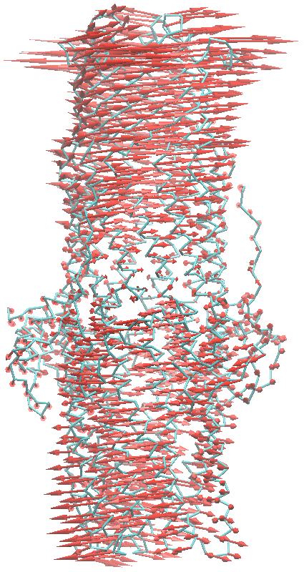
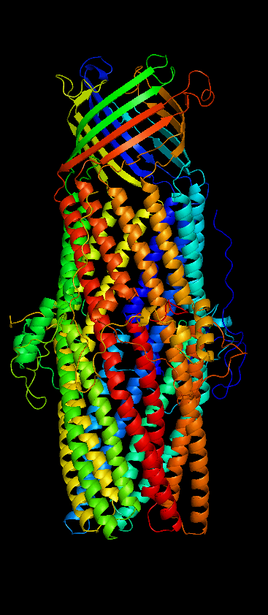
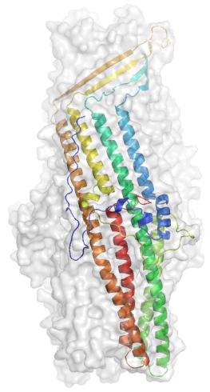
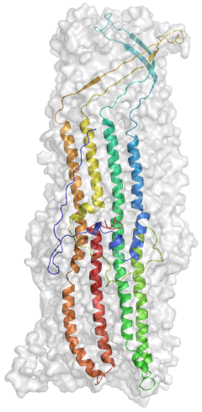
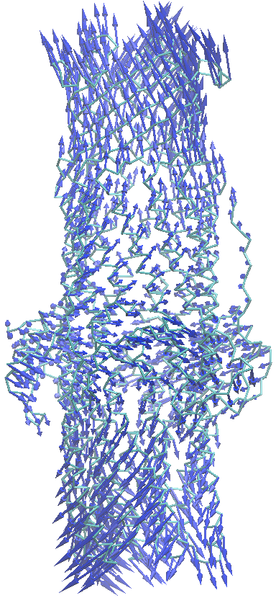
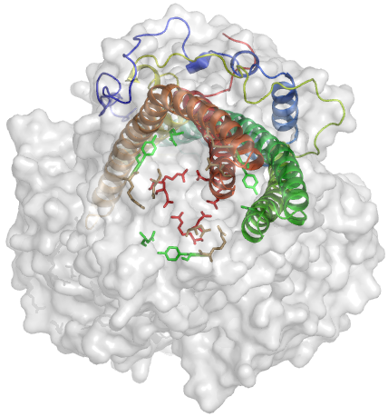
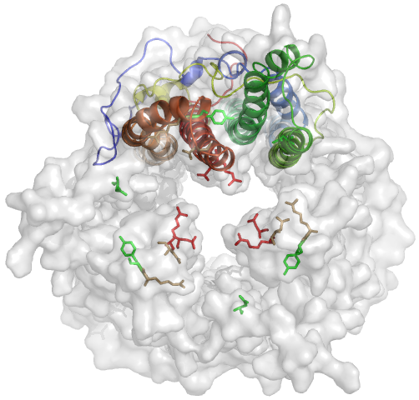
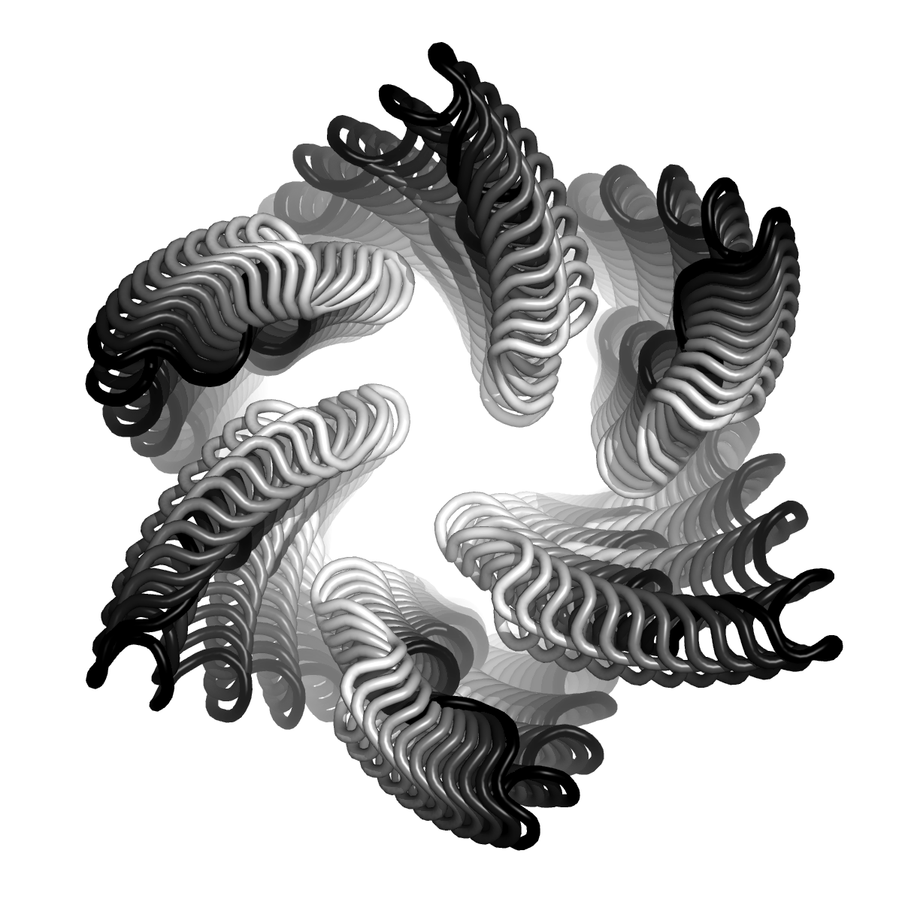
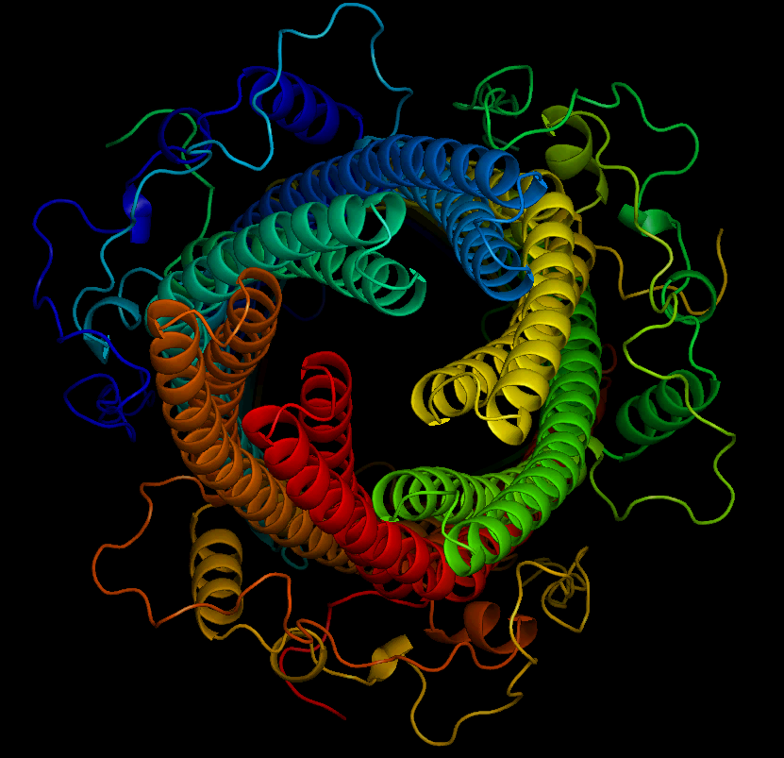
Opening mechanism: normal modes analysis
combination of 2 modes
Phan (2010) structure
Initial state: closed
final state: open
morphing
2Å
Twist Mode
8 Å
Fermé =>
ouvert
weighted sum of vectors
β-barrel domain
α-barrel domain
Extension Mode
Equatorial domain
Coiled-coil domain
Formation of a cleft
Could it be MexA binding site ?
4 Å
Collaboration: Cathy Etchebest, INTS, Université Paris-Diderot
19/46

Slide 12
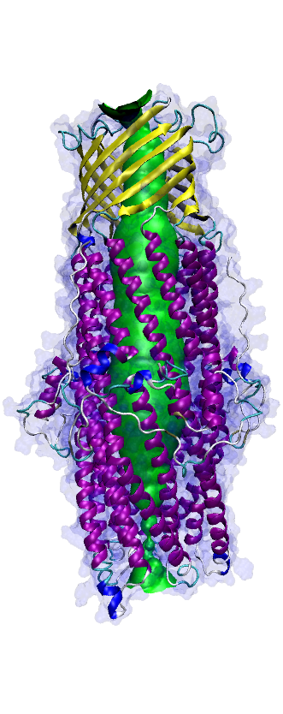
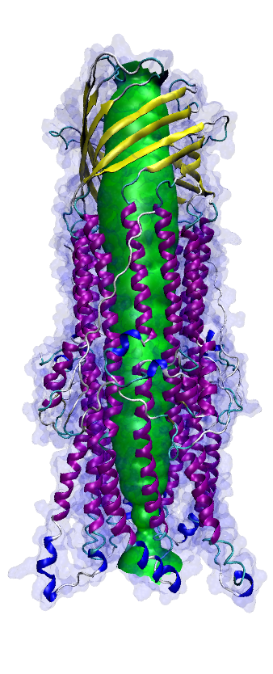
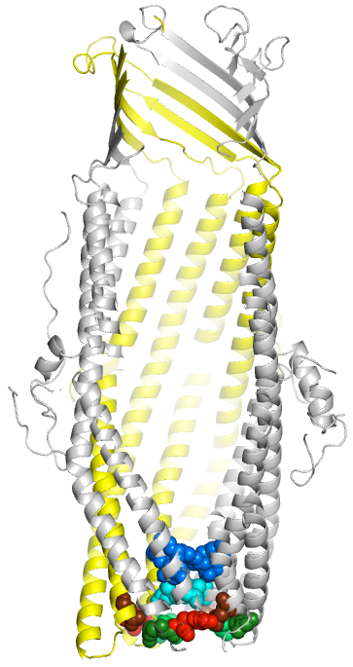
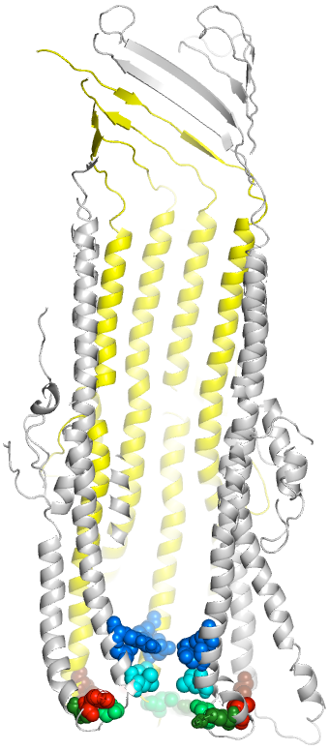
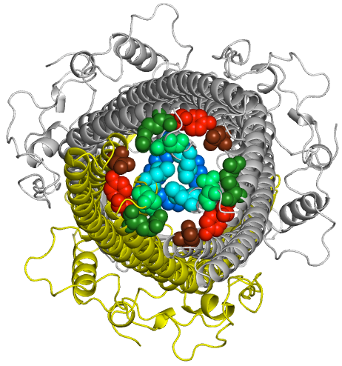
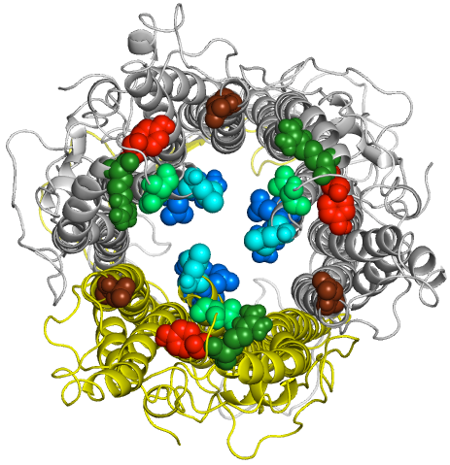
Opening of the lock by mutagenesis
closed
open
OprM
TolC
D416*- R419*
salt bridges inter-monomers
D371-D374
Cross link D374
export abolishment
L412
smallest constriction
(Van der Waals)
G365
D205-Y404*
H-bond α4 – α7
intra-monomer
D153-Y362
Break of H bonds
increased sensibility
D409-R403*
salt bridge α8 – α7
intra-monomers
R367-T152
Choice of mutations
D416A R403L
R419A Y404F
D416A-R419A R403L-Y404F R403L-Y404F-D416A-R419A (Quad)
Phan (2015) Antibiotics

Slide 13
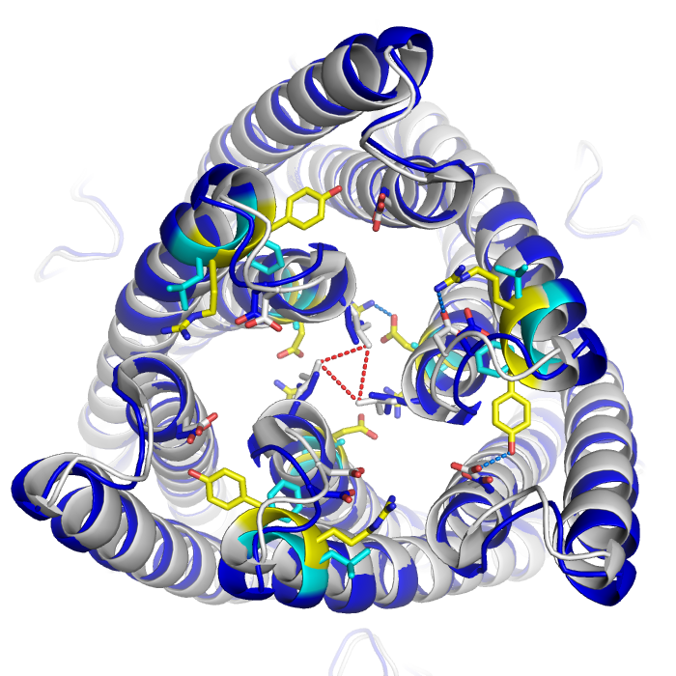
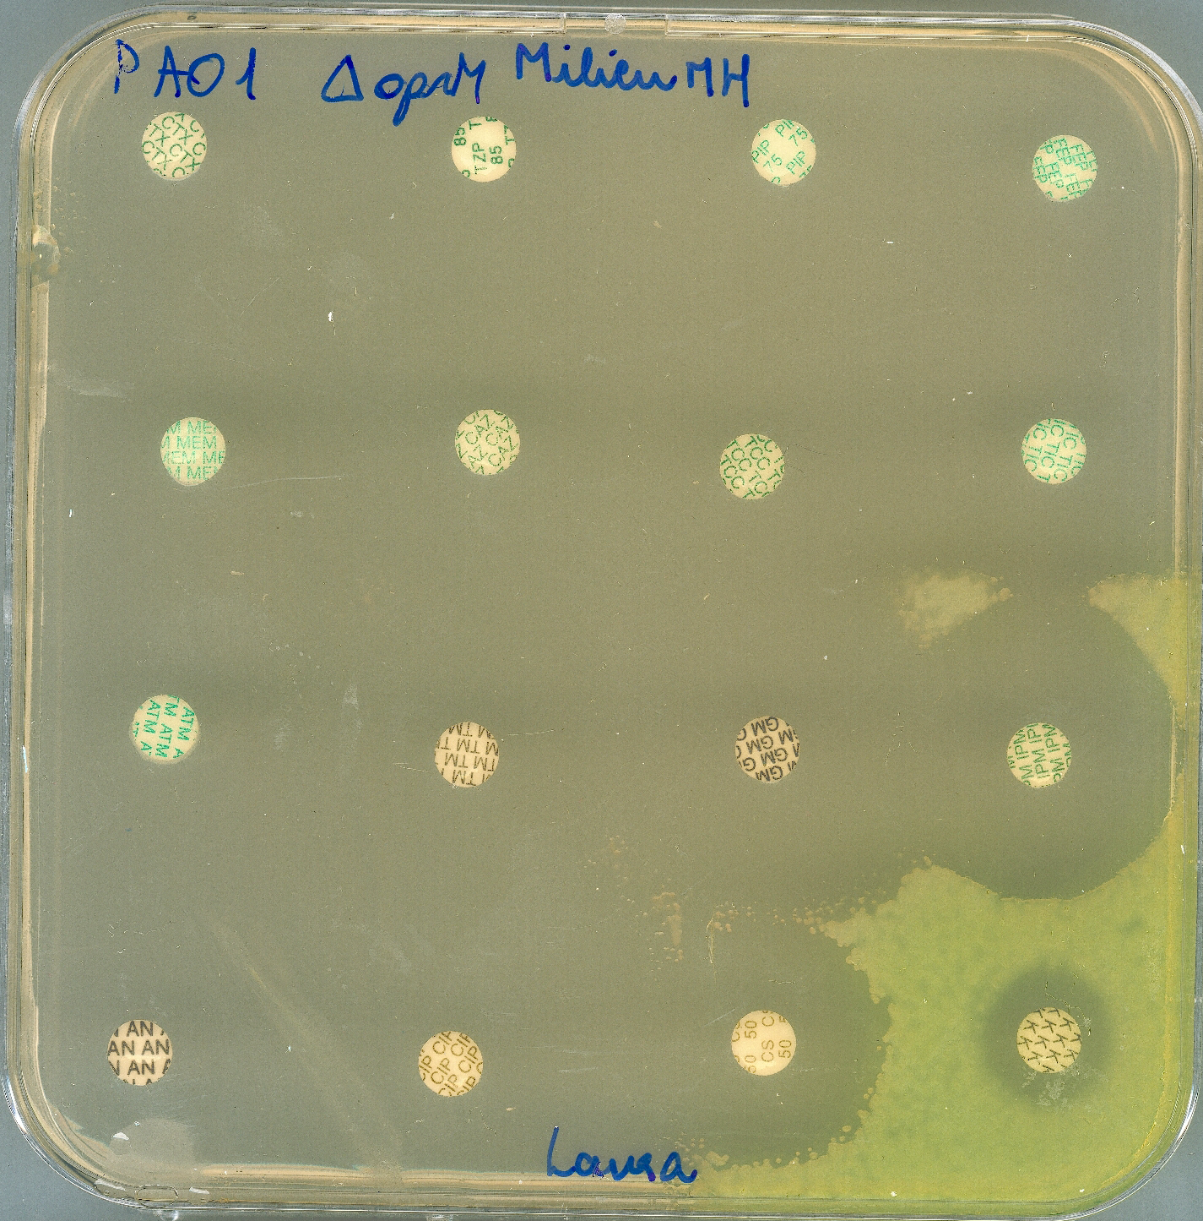
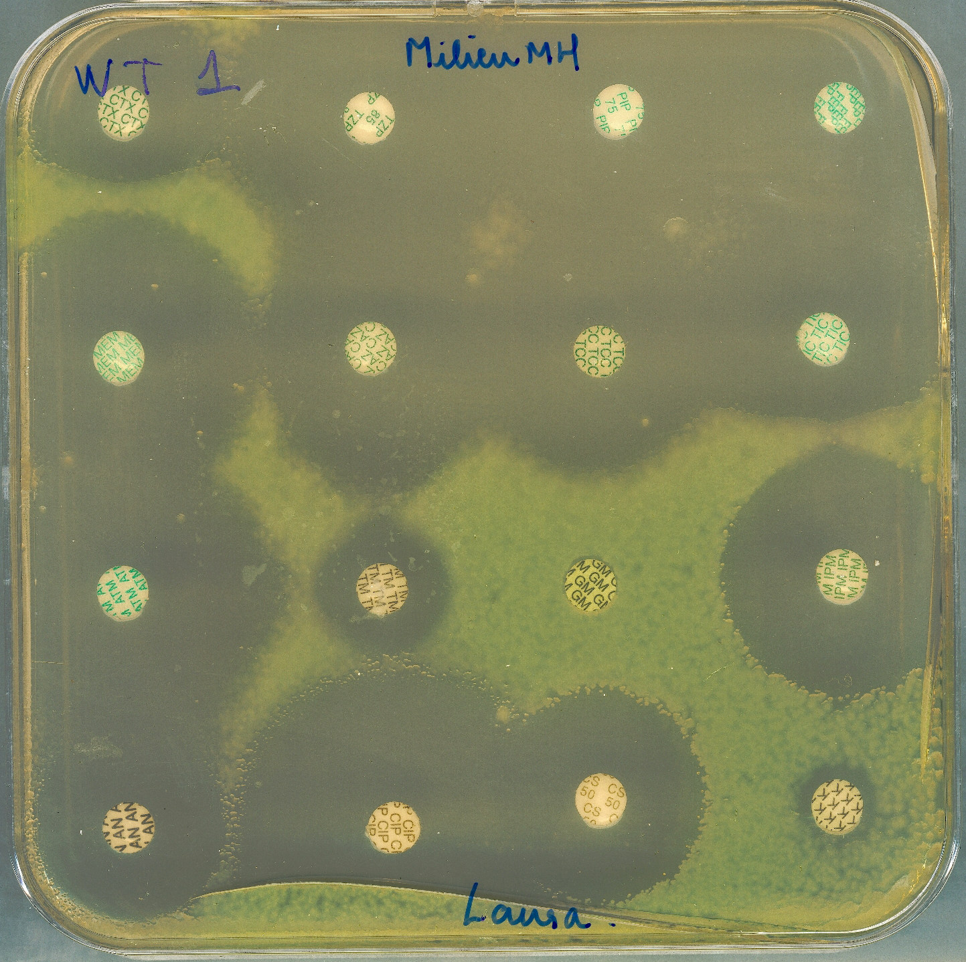
Structural and functional study of the OprM mutants
Complementation in vivo
In P. aeruginosa delta-OprM
OprM WT : grey/yellow
OprM Quad: blue/cyan
antibiogrammes
complemented
by wt OprM
ΔOprM-PAO1
Welcomed in the laboratory of Pr Marie-José Butel, Faculté de Pharmacie, Paris Descartes

Slide 14
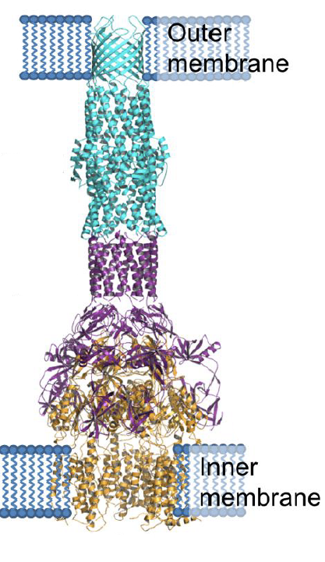
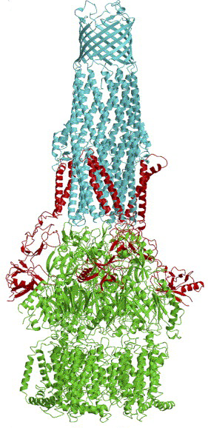
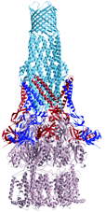
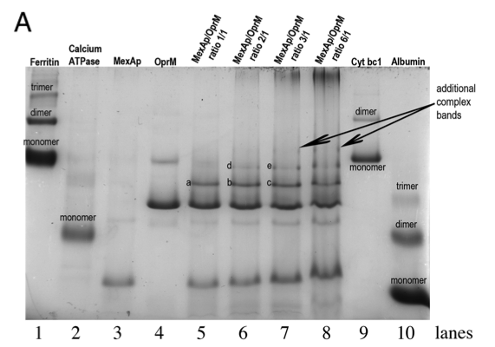
Assembly
which model? Which Stoichiometry for the MFP?
Collaboration: Cathy Etchebest, INTS, Université Paris-Diderot
≈ 300 Å
≈ 250 Å
3
6
Model « short »
Model « long »
Inter membrane layers distances are compatible with observed cell wall fluctuations
BN-PAGE
MexAp-OprM => 2, 4, 6 MexA per trimer of OprM
non-palmitylated MexA does not form complex with OprM
Ferrandez et al. (2012) Electrophoresis
extraction of each band, migration on SDS gel,
quantitative densitometry of each band relative to a reference quantity lanes
MexAp
dimer

Slide 15
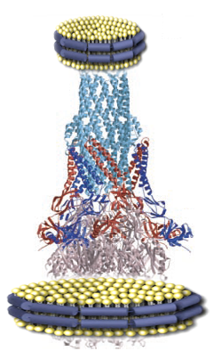
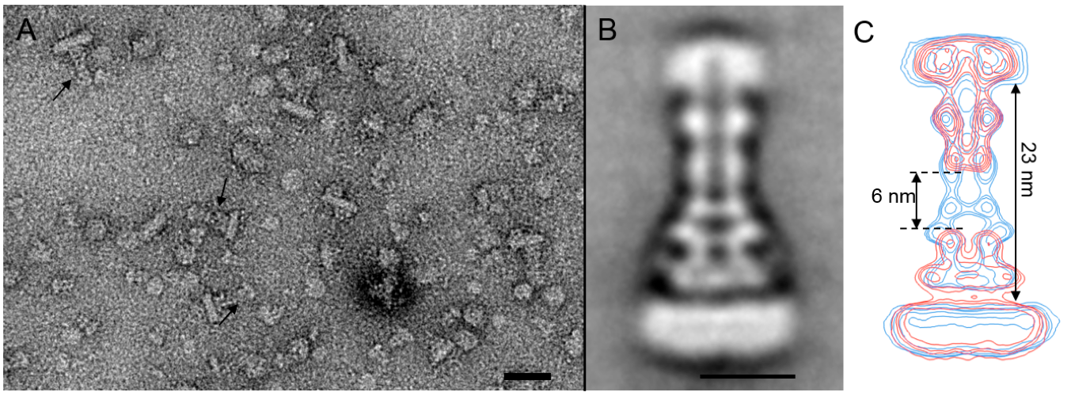
OprM-MexA-MexB reconstitution
Collaboration: O. Lambert, Université de Bordeaux
Daury (2016) Nature Comm

Slide 16
Compétences recherchées:
Microscopie électronique
Production de protéines dans des systèmes non bactérien
Criblage in silico
Synthèse d’inhibiteurs
Spectroscopie de masse sur les ARN
Spectroscopie de masse en condition non dénaturante
Spectroscopie de masse de protéines membranaires
Imagerie cellulaire localisation, interaction
collaborations

Slide 17
Equipes du Laboratoire LCRB
http://lcrbw.pharmacie.univ-paris5.fr/
Biogenèse des ribosomes
Biomimétiques
Petites molécules
« Cristallographie
des complexes moléculaires »
Chefs d’équipe :
LEULLIOT Nicolas
BLAUD Magali
CHIADMI Mohamed
DELBOS Lila
DESCHAMPS Patrick
LEBARON Simon
LEMOINE Pascale
PRANGE Thierry
SEIJO Bili
SELKTI Mohamed
TOMAS Alain
MADRU Clément
VIH, interaction ARN/protéine
Criblage RMN
«Structure des ARN, interactions et
anti-infectieux »
Chef d’équipe :
TISNE Carine
BARRAUD Pierre
BRACHET Franck
CATALA Marjorie
DARDEL Frédéric
DEGUT Clément
LARUE Valéry
NONIN-LECOMTE Sylvie
PONCHON Luc
MOUHAND Assia
Résistance aux antibiotiques
Protéines membranaires
« Signalisation et transport
membranaire »
Chef d’équipe :
BROUTIN Isabelle
BENAS Philippe
DUCRUIX Arnaud
GARNIER Cyril
GAUCHER Jean-François
LASCOMBE Marie-Bernard
PHAN Gilles
SALEM Michèle
ADRIEN Vladimir
HOUSSEINI-B-ISSA Karim
NTOGO Yvette
Réplication du VIH
Structure ARN
« Mécanismes moléculaires de l’initiation
de la traduction »
Chef d’équipe :
SARGUEIL Bruno
CHAMOND Nathalie
ULRYCK Nathalie
AMEUR Melissa
Synthèse peptidique
Peptides viraux
Perforateurs de membrane
« Structure et mécanisme d’action
des protéines virales »
Chef d’équipe :
BOUAZIZ Serge
CORIC Pascale
GINCEL Edith
LAUGAA Philippe
KARA Hesna

Slide 18
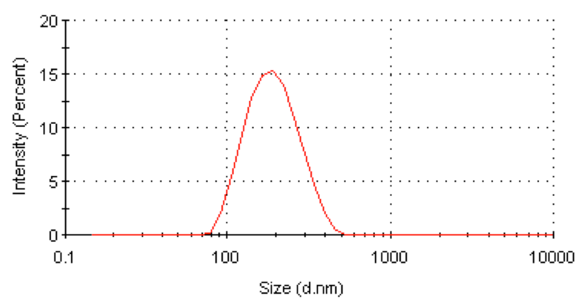
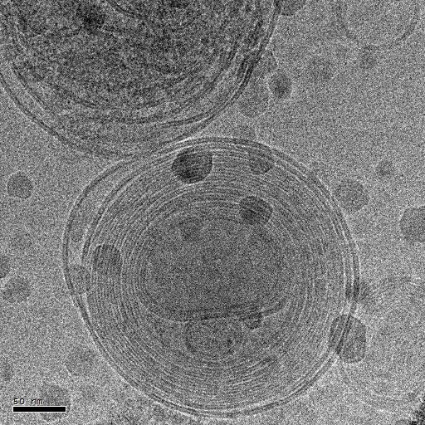
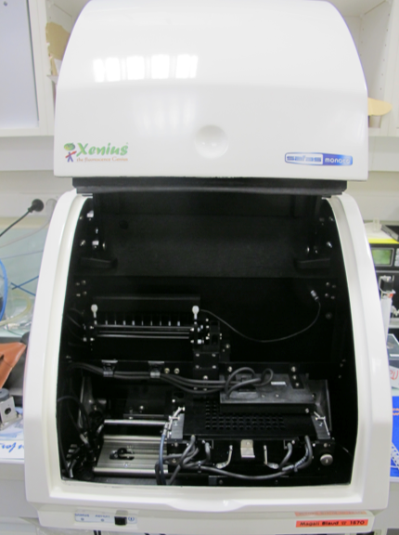
In vitro reconstitution and functional test
Reconstitution in liposomes
DLS, N. Mignet, pharma, Paris Descartes
Microscopy, O. Lambert, Bordeaux
Fluorimeter
Safas
Transport =
Cryo EM, O. Lambert UMR 5248
Acidification, followed by the fluorescence variation of pyranine
Increase of substrate fluorescence
Verchère (2015) Nat Comm
Picard (2012) & Verchère (2013) Anal Biochem
Verchère (2012) Scientific Reports

Slide 19
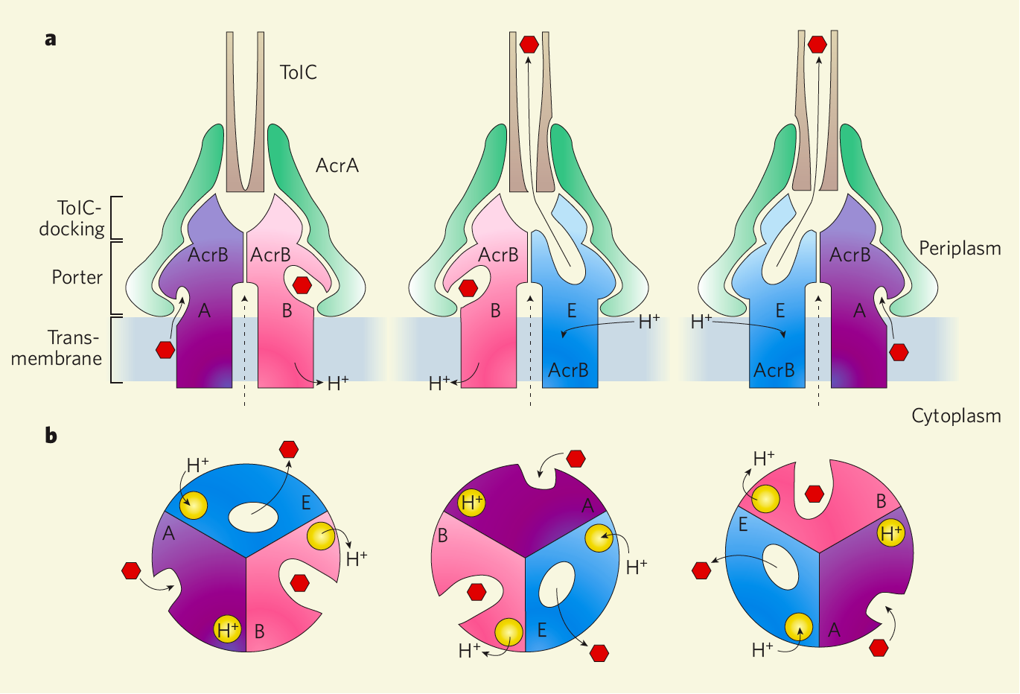
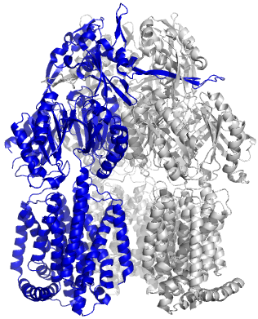
The RND protein structure
First AcrB structure 3.5Å
space group R32
1 molecule / u.a.
Murakami, Nature 2002
Space group C2 2.8 Å
Murakami, Nature 2006
Seeger, Science 2006
Peristaltic mechanism of transport
LTO
Schuldiner, Nature 2006
«Access(A)/Loose (L)»
«Binding(B)/Tight(T)»
«Extrusion(E)/Open(O)»
LLL
Cross-linking studies: LLT, LTT (Seeger 2008 Nat. Struc. Mol. Biol.)

